Slide 1






TRƯỜNG TIỂU HỌC SÀI ĐỒNG
Lớp: 4A5
GV: Âu Thị Thanh Dung

Slide 2






Slide 3

Số bị chia | 320 | 4 500 | 57 000 | 4 720 | ? | ?
Số chia | 10 | 100 | ? | ? | 35 | 260
Thương | ? | ? | 1 000 | 10 | 1 000 | 100
35 000
26 000
57
472
32
45

Slide 4

a) 500 kg = tạ
400 yến = tạ
8 000 kg = tấn
b) 80 kg = yến
200 kg = tạ
5 000 kg = tấn
8
5
40
2
8
5

Slide 5
a) 2 136 x 5 x 2
b) 5 x 2 x 33 613
= 2 136 x (5 x 2)
= 2 136 x 10
= 21 360
= (5 x 2) x 33 613
= 10 x 33 613
= 336 130
c) 2 x 392 x 5
d) 5 x 3 598 x 2
= (2 x 5) x 392
= 10 x 392
= 3 920
= (5 x 2) x 3 598
= 10 x 3 598
= 35 980

Slide 6


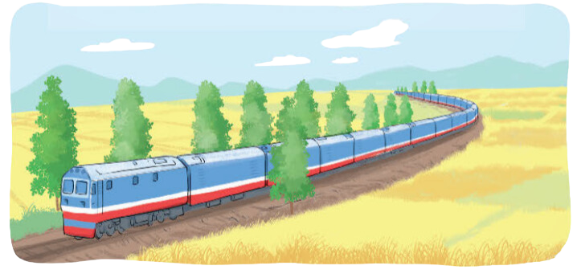
Một đoàn tàu hoả có 25 toa. Người ta sử dụng các toa tàu từ toa 16 đến toa 25 để chở hàng. Biết mỗi toa chở 12 tấn hàng. Hỏi đoàn tàu chờ tất cả bao nhiêu tấn hàng?

Slide 7


Một đoàn tàu hoả có 25 toa. Người ta sử dụng các toa tàu từ toa 16 đến toa 25 để chở hàng. Biết mỗi toa chở 12 tấn hàng. Hỏi đoàn tàu chờ tất cả bao nhiêu tấn hàng?
Bài giải:
Số toa tàu dùng để chở hàng là:
25 – 16 + 1 = 10 (toa)
Đoàn tàu chở số tấn hàng là:
12 x 10 = 120 (tấn)
Đáp số: 120 tấn hàng

Slide 8



Trên đoạn đường dài 500 m. Cứ 10 m có một cột đèn. Biết cả hai đầu đoạn đường đều có cột đèn. Hỏi trên đoạn đường đó có bao nhiêu cột đèn?
Bài giải:
Trên đoạn đường 500 m có số khoảng cách 10 m là:
500 : 10 = 50 (khoảng cách)
Số cột đèn trên đoạn đường là:
50 + 1 = 51 (cột đèn)
Đáp số: 51 cột đèn

Slide 9


Slide 10
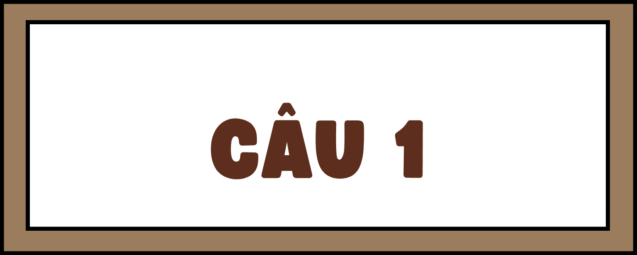
Viết số thích hợp vào chỗ chấm
5 000 kg = ... tấn
A. 5000 C. 50
B. 500 D. 5

Slide 11
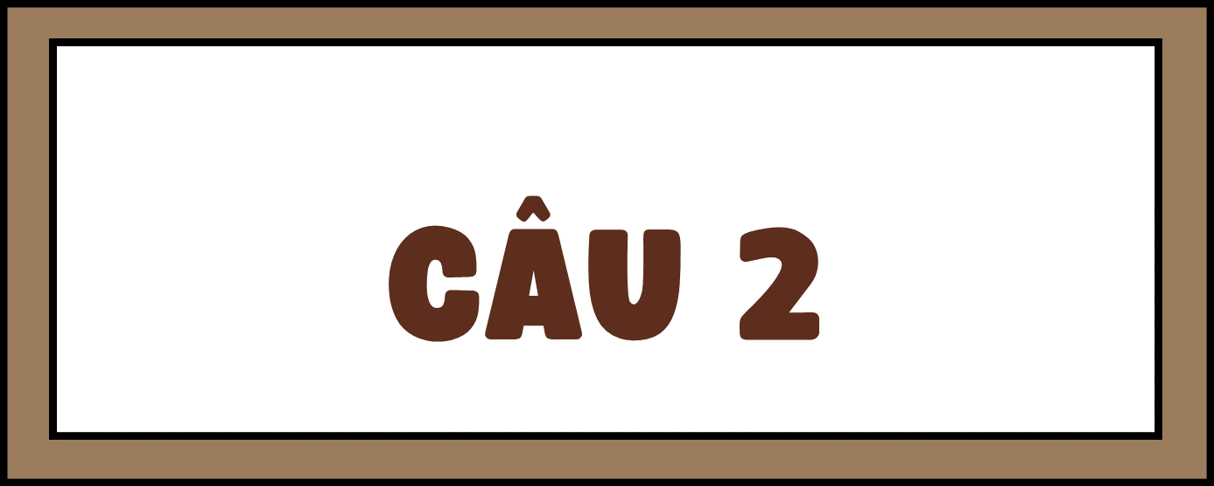

Tính 2 002 000 : 1 000
A. 200 200 B. 200
C. 20 020 D. 2 002

Slide 12


Chọn đáp án đúng
Một kho gạo có 2 500 bao gạo. Người ta lấy ra 1/10 số bao gạo trong kho. Hỏi kho hàng còn lại bao nhiêu bao gạo?
A. 2 250 B. 250
C. 2 275 D. 500

